Slide 1
Ejecución de un programa
Ciclo de instrucción simplificado en el modelo de Von Neumann

Slide 2
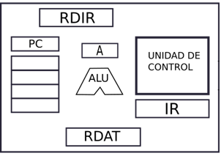
Modelo de Von Neumann
La unidad central de proceso (CPU). Está formada por los circuitos
electrónicos que permiten ejecutar las instrucciones en código máquina
de un programa
La ALU realiza operaciones aritméticas y lógicas
La unidad de control analiza y ejecuta las instrucciones
Los registros controlan el funcionamiento de la CPU y almacenan datos
temporalmente

Slide 3
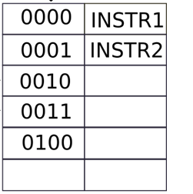
Modelo de Von Neumann
La memoria principal almacena los programas que se tienen que
ejecutar (instrucciones en código máquina) y los datos que van a ser
procesados por los programas
Está formada por una serie de registros a los que les ha asignado un
número conocido como dirección de memoria (columna izquierda).
Cada registro con dirección recibe el nombre de celda de memoria.
En cada celda se almacena un dato (o instrucción).

Slide 4
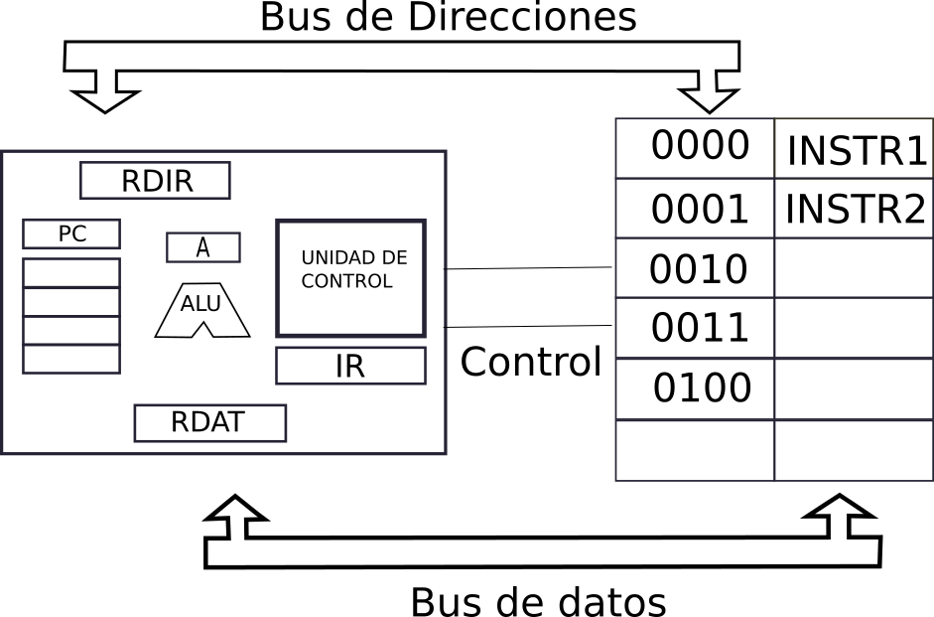
Modelo de Von Neumann
El PC tiene la dirección de memoria en la que se encuentra la instrucción

Slide 5
Modelo de Von Neumann
La CPU y la memoria se conectan mediante los buses de datos,
Direcciones y control.

Slide 6
Ejecución de un programa
Una visión simplificada del ciclo de instrucción

Slide 7
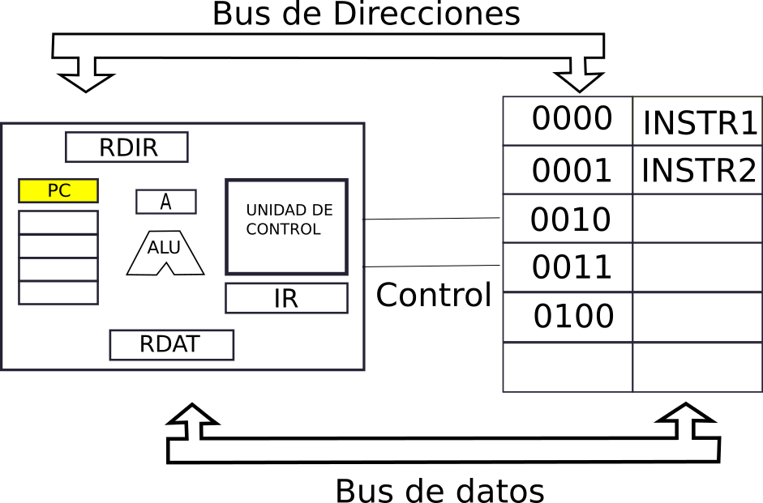
Fase de Búsqueda
El contenido del PC pasa al bus de direcciones a través del Registro
de Direcciones

Slide 8
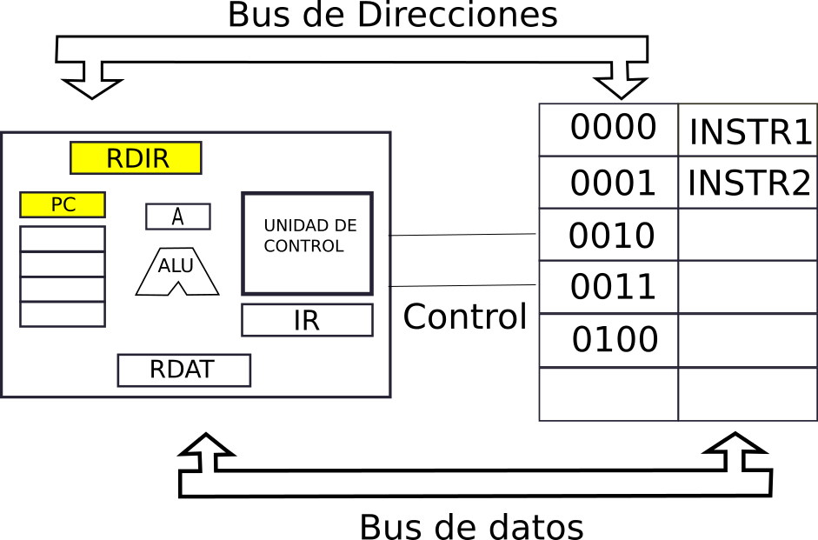
Fase de Búsqueda
El contenido del PC pasa al bus de direcciones a través del Registro
de Direcciones

Slide 9
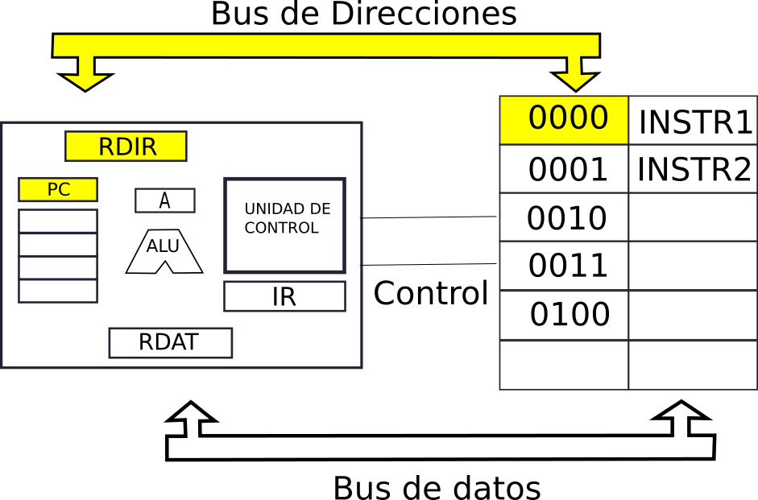
Fase de Búsqueda
El chip de memoria selecciona la celda cuya dirección coincide con el
valor que hay en el bus de direcciones

Slide 10
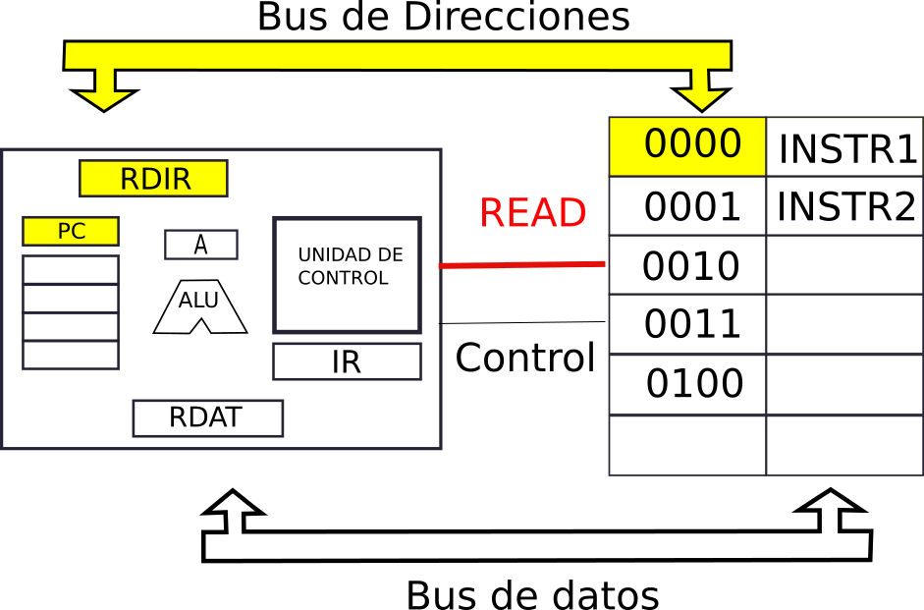
Fase de Búsqueda
Desde la CPU se envía una señal indicando al chip de memoria que se
Quiere leer el contenido de la celda seleccionada

Slide 11
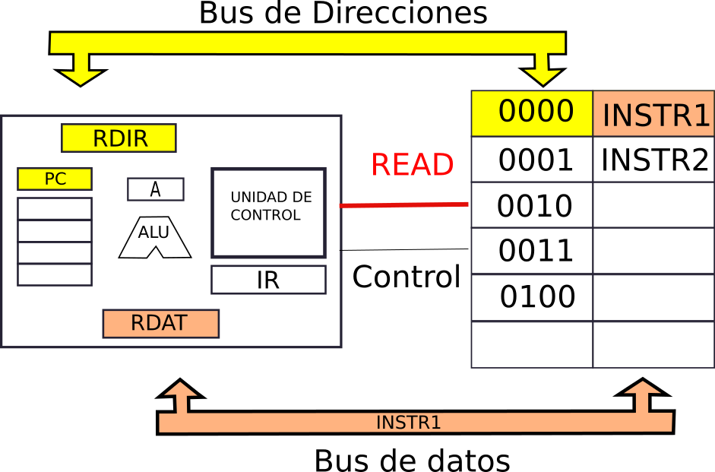
Fase de Búsqueda
El contenido de la celda seleccionada pasa al bus de datos y desde ahí
se puede cargar el dato en la CPU a través del registro de datos

Slide 12
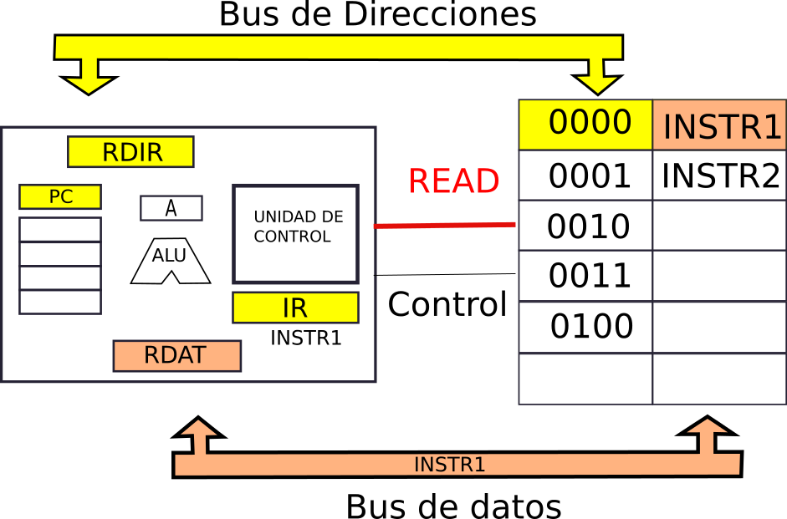
Fase de Búsqueda
La instrucción se carga en el registro de instrucción (IR)

Slide 13
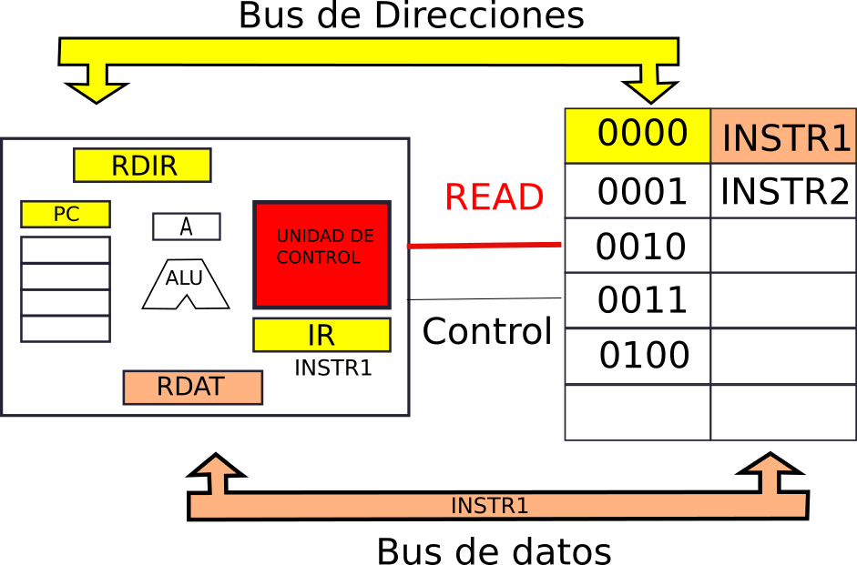
Fase de Ejecución
La unidad de control la analiza, la descodifica y la ejecuta

Slide 14
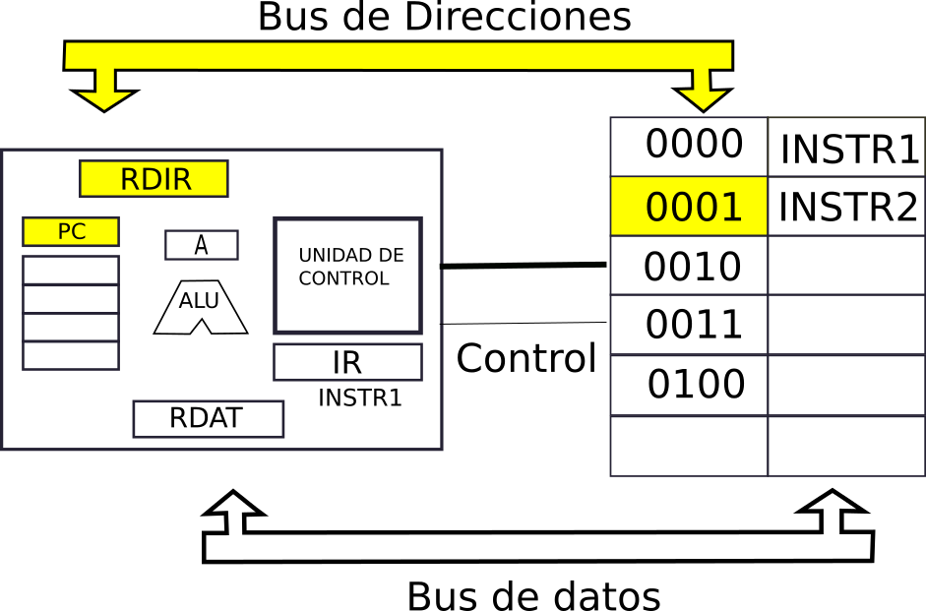
Fase de Búsqueda
El PC incrementa su valor y lo pasa al bus de direcciones

Slide 15
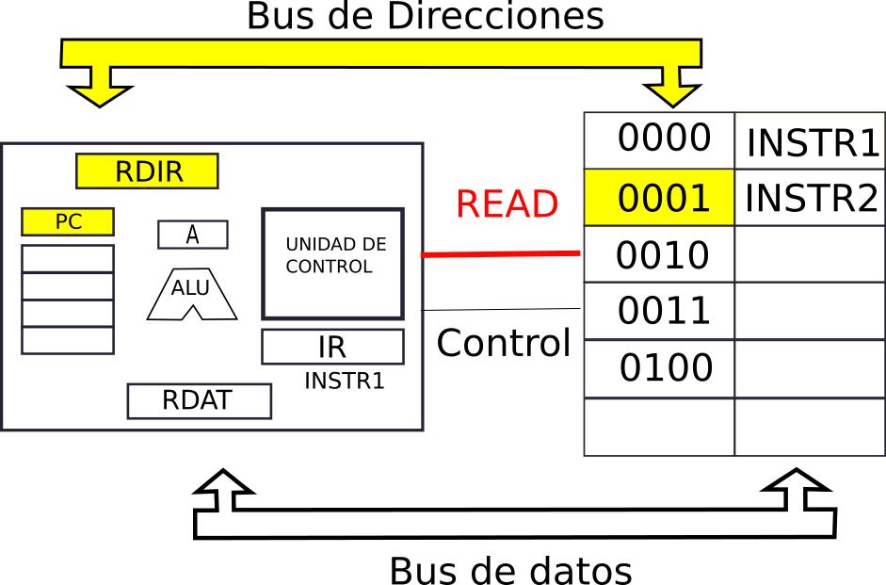
Fase de Búsqueda
Se envía de nuevo la señal de lectura

Slide 16
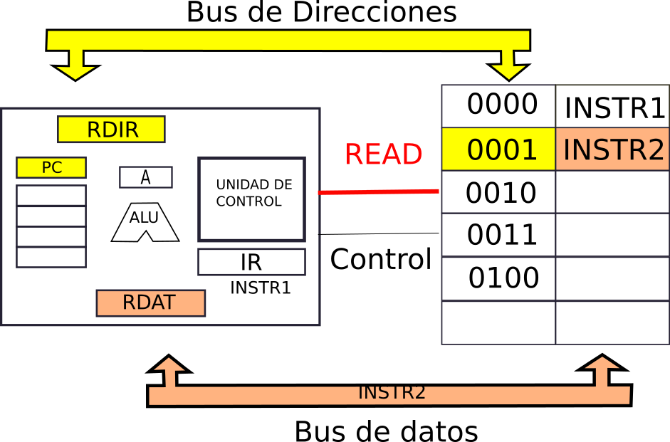
Fase de Búsqueda
Se transfiere la instrucción al bus de datos

Slide 17
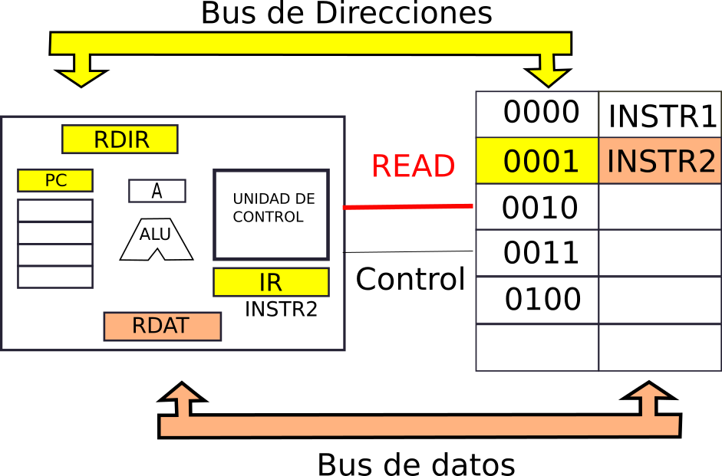
Fase de Búsqueda
Se carga en el IR

Slide 18
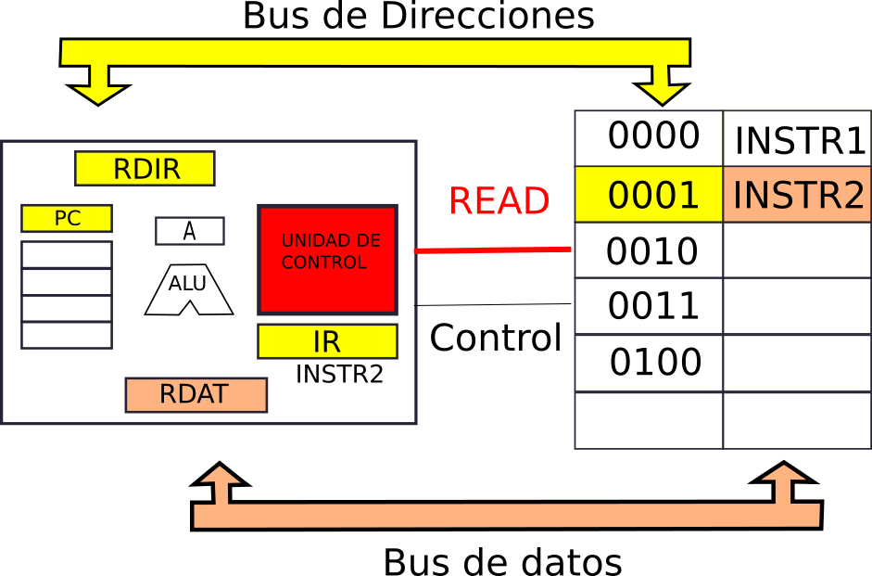
Fase de Ejecucion
Se analiza, se descodifica y se ejecuta

Slide 19
Escritura de un dato
Se va a escribir el contenido del acumulador en la posición 0011:
- Se selecciona la posición de la memoria en la que escribir
- Se carga el contenido del acumulador en el bus de datos
- Se envía la orden de escritura
Se analiza, se descodifica y se ejecuta

Slide 20
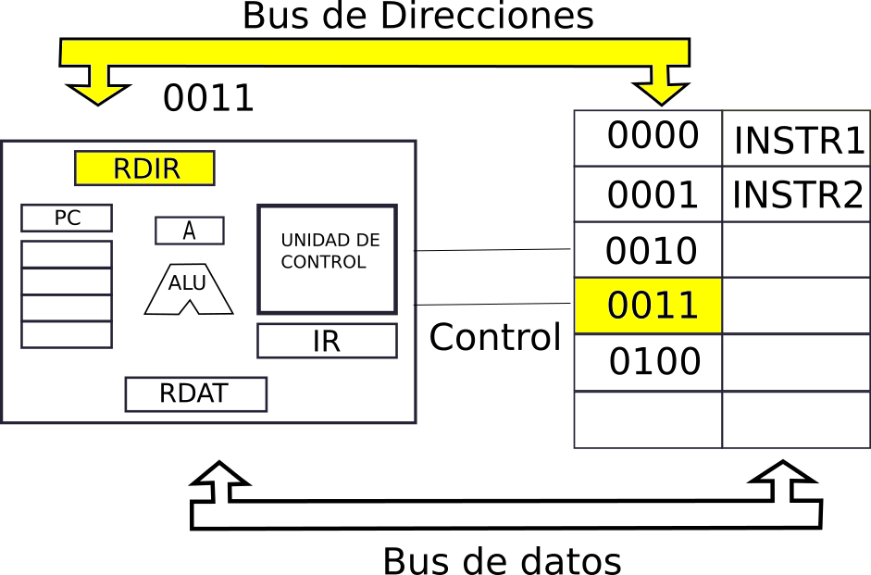
Escritura de un dato
Se carga la dirección de memoria en la que se va a operar en el registro de
direcciones

Slide 21
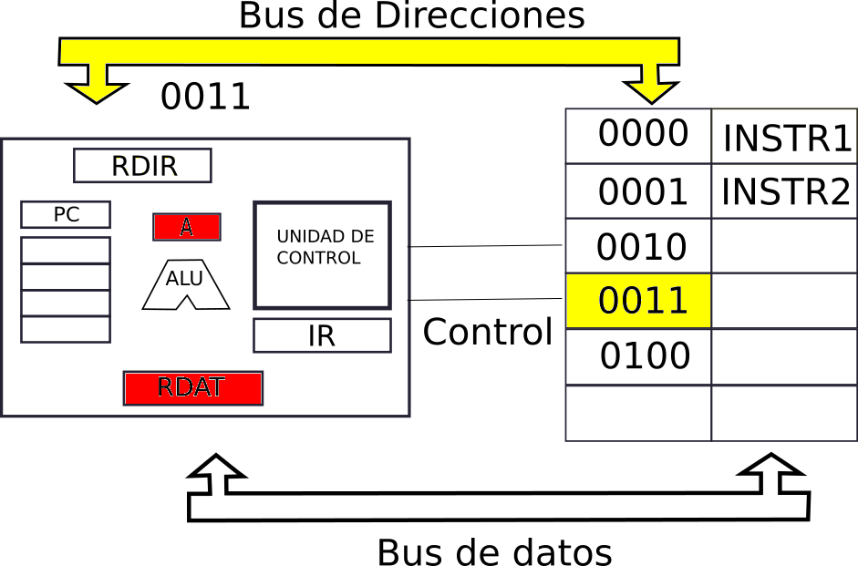
Escritura de un dato
<
Se carga el contenido del acumulador en el registro de datos

Slide 22
Escritura de un dato
Si el acumulador tiene el valor 1101 se copia al bus de datos

Slide 23
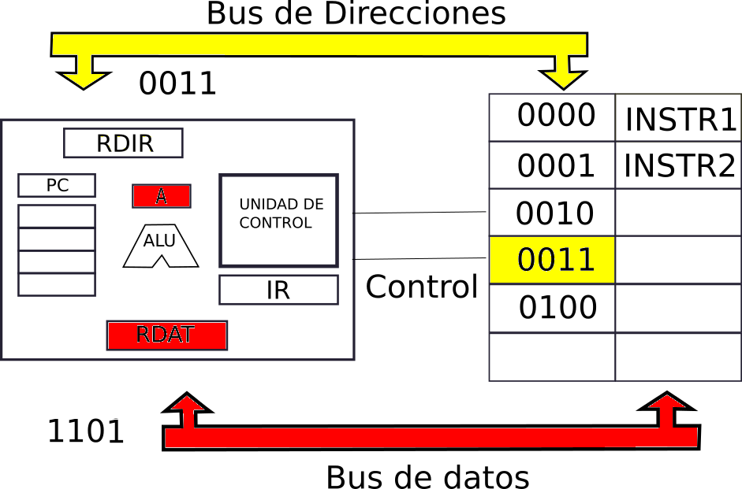
Escritura de un dato
Si el acumulador tiene el valor 1101 se copia al bus de datos

Slide 24
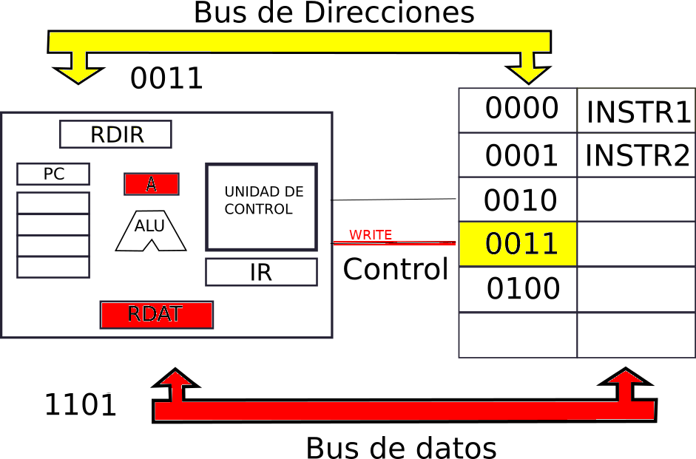
Escritura de un dato
Al enviar la señal de escritura el chip de memoria transferirá el contenido del bus
de datos a la celda seleccionada

Slide 25
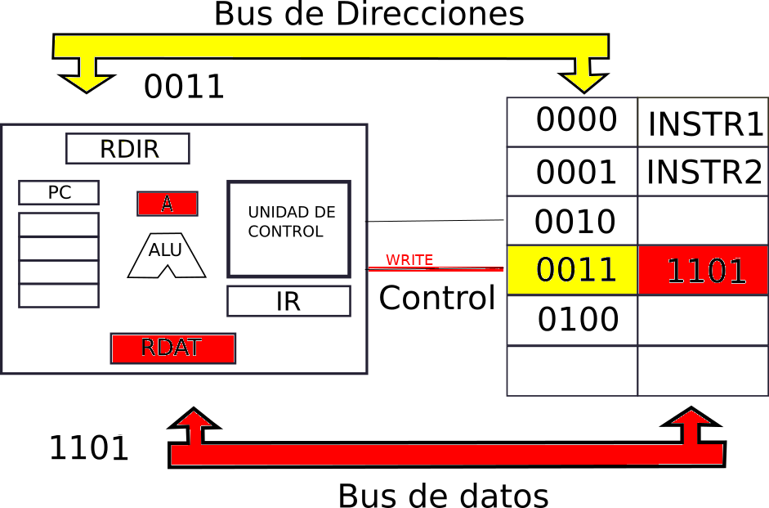
Escritura de un dato
Al enviar la señal de escritura el chip de memoria transferirá el contenido del bus
de datos a la celda seleccionada

